Slide 1


APRO+SOM: Associação Brasileira de Produtoras de Som
15.325/2026
Lei 15.325/2026
Impactos da definição do profissional multimídia na Produção Sonora / Audiovisual / Economia Criativa.
BIA AMBROGI
Presidente

Slide 2
Análise do Artigo 3º
A DEFINIÇÃO DO PROFISSIONAL
MULTIMÍDIA NA LEI 15.325/2026
01
CRIAÇÃO E ROTEIRIZAÇÃO
02
CAPTAÇÃO E EDIÇÃO
03
GESTÃO E DISTRIBUIÇÃO
Responsabilidade ampla pelo desenvolvimento de conceitos criativos e elaboração de textos originais, concentrando toda a parte intelectual em um único cargo.
Execução técnica do registro de áudio e vídeo aliada à pós-produção, minimizando a necessidade de especialização técnica em cada uma dessas áreas distintas.
Envolve o planejamento de estratégias para redes sociais e a publicação final de conteúdos, unificando a gestão de tráfego com a produção criativa e técnica.

Slide 3
Contexto de Mercado
FRENTE IA RESPONSÁVEL: UM
OLHAR 360 SOBRE O MERCADO
PAUTAS
ECONOMIA CRIATIVA
Direitos autorais , transparência e integridade da informação, correção de assimetrias de mercado, preservação de empregos, à valorização das funções especializadas e ao equilíbrio nas relações de trabalho.
45 ASSOCIAÇÕES
Compositores, Músicos
Locutores, Dubladores
Atores
Audiovisual
Jornalismo
Tecnologia
Publicidade
Cinema
Alinhamento entre entidades patronais e de trabalhadores

Slide 4
ESPECIALISTA x MULTIMÍDIA
| MULTIMÍDIA e IA

Slide 5
ESPECIALISTA x MULTIMÍDIA x IA
Comparativo entre os três perfis de atuação: especialista dedicado, profissional multimídia generalista e agente de inteligência artificial.
ATRIBUTO | ESPECIALISTA | MULTIMÍDIA | IA / AGENTE
Qualidade Final | Alta | Pode ser genérico | Variável / dependente de input
Escalabilidade | Escala em Sistema (divisão de funções) | Escala Sozinho Limitada (acúmulo) | Altíssima (automação)
Segurança | Funções claras | Acúmulo pode ser ambíguo | Difusa (responsabilidade incerta)
Inovação | Profunda | Superficial / Mais padronizado | Acelerada, mas derivativa
Autoria | Definida | Compartilhada / Pasteurizada | Indefinida / questionável
Responsabilidade | Clara | Diluída | Jurídica ainda em construção
Custo | Mais alto (equipe) | Reduzido / Transversal | Muito reduzido (curto prazo)
Sustentabilidade | Alta (ecossistema) | Risco de precarização | Risco de precarização
ATRIBUTO
ESPECIALISTA
MULTIMÍDIA / GENERALISTA
IA / AGENTE

Slide 6
O Cenário Atual
SOBRE MÍDIAS
Um profissional que se desenvolve em um ambiente digital que ainda exige avanços no seu marco regulatório.
Além da inteligência artificial, que já pressiona e pode precarizar funções criativas e técnicas, surge o profissional multimídia com uma atuação transversal que, se não for bem definida, pode diluir e desvalorizar as especializações. Tudo isso acontece no ambiente digital, ainda muitas vezes tratado como uma segunda ordem em relação à radiodifusão, mas que na prática já há anos alcança uma audiência massiva, sem um nível equivalente de regulação.
~90%
Kantar IBOPE Media
~90%
IBGE
Importa o profissional
dos lares brasileiros
alcançados pela TV aberta
da população brasileira
com acesso à internet
REGULAÇÃO PENDENTE: Mesmo com atualizações recentes na regulação audiovisual, as obras publicitárias, no ambiente digital continuam sem a mesma exigência de registro, (CRT ) em redes sociais, evidenciando uma assimetria regulatória entre plataformas / Regulação dos Streamings

Slide 7
A COMPLEXIDADE DO MULTIMÍDIA
Do reconhecimento acadêmico à responsabilidade legal do profissional multimídia
O MEC JÁ RECONHECIA
O Catálogo Nacional de Cursos Superiores de Tecnologia já inclui o tecnólogo em Produção Multimídia há anos. Existia o reconhecimento acadêmico, mas não havia lei específica para regulamentar o exercício profissional.
NÃO PODEMOS IGNORAR
Esses profissionais atuam no mercado e movimentam expressivamente a economia criativa. Influenciadores, creators, streamers e podcasters precisam de classificação adequada com direitos e deveres claros. Ter mais clareza sobre cargas horarias e piso como demais profissões.
O PONTO DE EQUILÍBRIO
O caráter transversal dessa profissão não pode enfraquecer categorias já regulamentadas. O MTE identificou sobreposição de atividades em 50 ocupações da CBO Classificação Brasileira de Ocupações, distribuídas em 12 famílias ocupacionais. E também, não pode se sobrepor a funções privativas como no âmbito dos jornalistas.

Slide 8
A Boa Intenção da Lei
O INFLUENCER E O CREATOR:
ONDE A REGULAMENTAÇÃO FAZ SENTIDO
O recorte que propomos para o profissional multimídia está nos criadores e produtores que concebem, propõem, assinam e apresentam seus próprios conteúdos em canais ou perfis em redes sociais.
O QUE PRECISA SER REGULADO
REFERÊNCIA INTERNACIONAL
01
Classificação profissional
Lei Francesa
n° 2023-451
Influencer e creator como categorias reconhecidas, com registro e enquadramento tributário adequado
9 de junho de 2023
02
Direitos trabalhistas
Primeira lei da União Europeia a regulamentar influenciadores comerciais. Principais determinações:
Jornada, remuneração mínima por campanha, direitos autorais sobre o conteúdo produzido
Influencer sem formação em saúde não pode promover medicamentos ou procedimentos médicos
03
Deveres e responsabilidades
Proibida a promoção de produtos financeiros de risco sem autorização dos órgãos reguladores
Transparência publicitária, identificação de conteúdo pago
Promoção de cirurgias estéticas é completamente vedada
04
Limites éticos de atuação por área
Penalidades: até 2 anos de prisão e multa de até €300.000
Restrição de recomendações em áreas reguladas (saúde, finanças, direito) sem formação comprovada

Slide 9
RISCOS DO MULTIMÍDIA
A análise jurídica e de mercado indica que a lei, como escrita, pode ser usada para burlar pisos salariais e precarizar categorias profissionais regulamentadas em todo o setor.
ENQUADRAMENTO FALSO
IMPACTO JORNALÍSTICO
Empresas tentam classificar jornalistas ou cinegrafistas como multimídia para evitar o pagamento de benefícios previstos em convenções coletivas de categorias específicas.
Conforme apontado por sindicatos, a lei permite que o profissional multimídia substitua funções jornalísticas essenciais, inteferindo diretamente em funções privativas.
VÁCUO NORMATIVO
FRAGILIDADE CONTRATUAL
A falta de diretrizes claras na lei gera um vácuo jurídico, facilitando interpretações amplas que desprotegem o trabalhador e enfraquecem as garantias sindicais da categoria.
A ausência de um conselho profissional ou de parâmetros mais claros de atuação pode ampliar a exposição do profissional multimídia ao acúmulo de funções, dificultando a delimitação de responsabilidades no dia a dia de trabalho

Slide 10
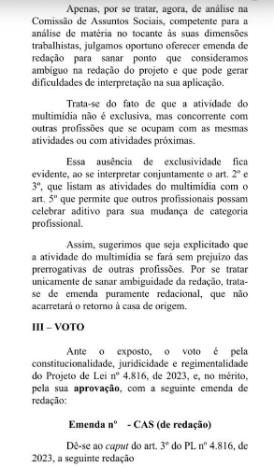
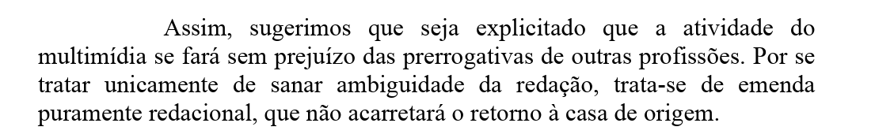
Relator: Senador ALAN RICK – comissão de assuntos socias do senado
Fator Relevante
Artigo 3º Inciso IX - atualização e gestão de redes sociais, plataformas digitais, sítios ou portais de internet, websites, web TV, TV digital e outros canais de comunicação

Slide 11

ESTRATÉGIA
ECONOMIA CRIATIVA
Respeito à Especialidade
Propomos a coexistência estruturada do profissional multimídia junto às profissões já regulamentadas, respeitando suas funções privativas. A regulação deve priorizar a valorização da competência, a estabilidade das relações profissionais existentes e a inclusão de novas profissões emergentes,
retirando-as da informalidade e promovendo um mercado sustentável, qualificado e capaz de se manter no longo prazo em toda a economia criativa.
Pilares da Economia Criativa
Equilíbrio Patronal-Laboral
Qualificação Certificada

Slide 12


Decreto Regulamentar
Melhor definição do papel do profissional Multimídia
“sem prejuízo das atribuições de outras categorias profissionais”
PRÓXIMOS PASSOS
BIA AMBROGI
Presidente Apro+Som
bia.ambrogi@apromaissom.org
@bia_ambrogi
@apromaissom

